Slide 1
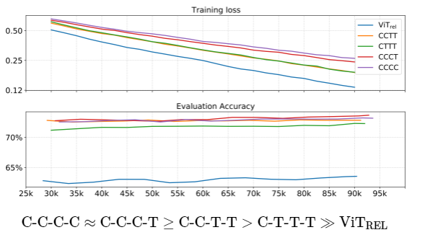
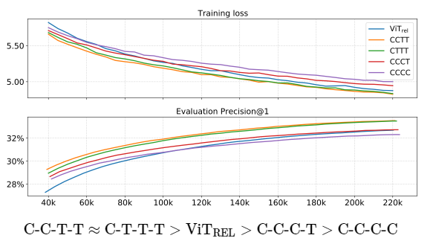
ViT
Self-attention의 input-Dependent한 Weight
=> 대용량 데이터셋 -> 높은 성능
Conv와 self-attention 어떻게 한 block으로 합칠지
( 둘의 장점을 살려서 )
Translation Equivalence - Conv의 장점
입력 이미지의 일부 지역 픽셀만 고려 ( Locality ) + 상대적인 위치 고려 ( Parameter Sharing )
Input-adaptive Weighting과 Global Receptive Field – Self attention의 장점
-------------------------------------------------------------------------------------------------
다양한 block들을 어떻게 합칠지
( 토큰 수(이미지 픽셀 수)에 제곱으로 증가하는 연산량을 줄이는 방향으로 )
(A) Down-sampling을 통해 크기를 줄여 감당할 만한 수준에 이르면 Global Attn
(B) Conv처럼 Local Field로 Attn의 범위를 제한한 Local Attn (TPU상에서 비효율적)
(C) Quadratic Attn을 여러 기법들을 이용한 Linear Attn으로 대체 (실험에서 좋은 성능 x )
Down-sampling
1. ViT stem(16x16 stride로 raw image를 patch로 만드는 layer) + 새로운 Attention = ViTrel
2. ConvNet 처럼 단계별로 spatial size를 줄이는 Multi-stage network(C, T 혼합) = CCC, CCT, CTT, TTT (S2~S4)
적절하게
조합
Post Softmax
Pre Softmax
(Relative Attention)
ConvNet
Vision에 적합한 Inductive Bias
(Locality와 Parameter Sharing)
=> Vision에서 높은 효과
Conv의 장점인 일반화 성능과 Attn의 장점인 높은 model capacity의 관점에서 비교
Conv가 많을수록 일반화 성능이 좋아짐
Transformer Block이 Vision에서는 높은 Capacity를 얻기 위해서 필수적이지 않거나, ViT Stem이 너무 많은 정보를 잃어 버린다는 것을 의미

Slide 2
